Slide 1
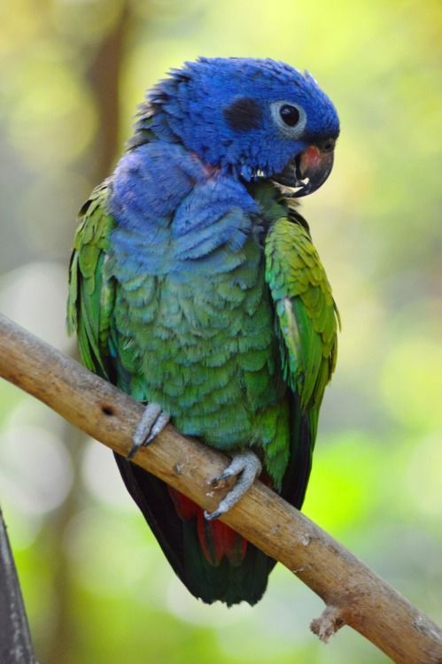
ΑΝΑΜΝΗΣΤΙΚΟ
ΛΕΣΧΗ ΑΝΑΓΝΩΣΗΣ 2019-2020
΄΄ Το θεώρημα του παπαγάλου ΄΄
Δως μοι πα στω και ταν γαν κινάσω.
Δώσ’ μου κάπου να στηριχτώ και θα κινήσω τη γη.
AΡΧΙΜΗΔΗΣ
Αγαπητ..... μαθ.........
............................................................................
Ελπίζουμε να προσφέραμε ένα μικρό στήριγμα για να πραγματοποιήσεις ότι επιθυμείς.
Με αγάπη και έγνοια
Πολυξένη Τσίτσα
Ευρυδίκη Φλώρου
Μαρία Σιαδήμα

